Slide 1

TRƯỜNG TIỂU HỌC HÒA NGHĨA
Môn : Tiếng việt
Lớp: 1D
Bài:
Cả nhà đi chơi núi
GV: Phạm Thị Minh

Slide 2


Tiết 2
3
Trả lời câu hỏi

Slide 3
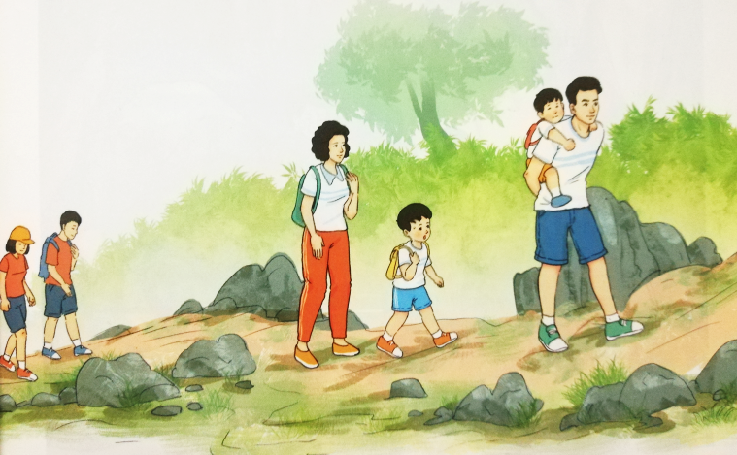
3
Trả lời câu hỏi
a. Nam và Đức được bố mẹ cho đi đâu ?
Nam và Đức được bố mẹ cho đi chơi núi.
b. Mẹ chuẩn bị những gì cho chuyến đi ?
Mẹ chuẩn bị nhiều thứ cho chuyến đi như: quần áo, thức ăn, nước uống và cả tuýp thuốc chống côn trùng.
c. Đến đoạn đường dốc và khúc khuỷu, bố phải làm gì ?
Đến đoạn đường dốc và khúc khuỷu, bố phải cõng Đức.

Slide 4
4
Viết

Slide 5

4
Viết vào vở câu trả lời cho câu hỏi c ở mục 3
cõng Đức
Đến đoạn đường dốc và khúc khuỷu, bố phải …..
Viết
Đến đoạn đường dốc và khúc khuỷu, bố phải
cõng Đức.

Slide 6

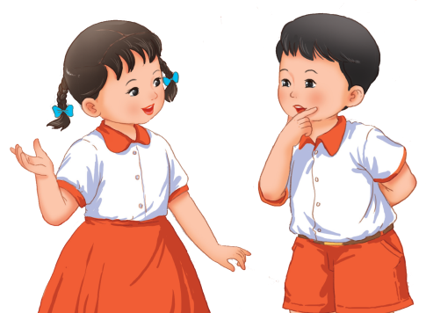
CỦNG CỐ
BÀI HỌC

